Slide 1
Pertemuan ke_9 LOGIKA PREDIKAT
PROGRAM STUDI TEKNIK INFORMATIKA
MATA KULIAH
Logika Informatika
Tim pengampu
2022

Slide 2
PROGRAM STUDI
TEKNIK INFORMATIKA
MATA KULIAH
Logika Informatika
Capaian Pembelajaran
Setelah mempelajari materi ini mahasiswa diharapkan dapat menjelaskan dan membentuk logika proposisi, relasional logic dan logika predikat

Slide 3
PROGRAM STUDI
TEKNIK INFORMATIKA
MATA KULIAH
Logika Informatika
Logika Proposional
Sebuah konstanta mengacu pada proposisi atom, misalnya :
hujan, salju, basah, licin
Hubungan proposisi majemuk dengan proposisi atom misalnya :
hujan ∨ salju ⇒ basah
basah ⇒ licin

Slide 4
PROGRAM STUDI
TEKNIK INFORMATIKA
MATA KULIAH
Logika Informatika
B. Logika Relasional
Konstanta merujuk ke sebuah obyek, misalnya :
Budi, Sita
Konstanta juga dapat merujuk pada sebuah hubungan, misalnya :
Mencintai, Bahagia

Slide 5
PROGRAM STUDI
TEKNIK INFORMATIKA
MATA KULIAH
Logika Informatika
Proposisi atomik mengungkapkan hubungan antara objek-objek tersebut, misalnya :
Budi mencintai Sita
Budi senang
Logika relasionalnya :
mencintai(Budi,Sita)
mencintai(Sita,Budi)
senang(Budi)

Slide 6
PROGRAM STUDI
TEKNIK INFORMATIKA
MATA KULIAH
Logika Informatika
Hubungan proposisi majemuk dapat dinyatakan :
Jika Budi mencintai Sita maka Sita mencitai Budi
Mencintai(Budi,Sita) ⇒ Mencintai(Sita,Budi)
Jika Budi mencintai Sita dan Sita mencintai Budi maka Budi bahagia
Mencintai(Budi,Sita) ∧ Mencintai(Sita,Budi) ⇒ Bahagia(Budi)

Slide 7
PROGRAM STUDI
TEKNIK INFORMATIKA
MATA KULIAH
Logika Informatika
Variabel :
Untuk menuliskan variabel, harus dengan huruf yang dimulai dari
u, v, w, x, y, z
Konstanta :
Konstanta dapat ditulis dengan angka, atau huruf alfabet dari a sampai t, atau sebuah kata, misalnya budi, tuti, siti
Konstanta ada beberapa jenis

Slide 8
PROGRAM STUDI
TEKNIK INFORMATIKA
MATA KULIAH
Logika Informatika
Konstanta ada beberapa jenis, walaupun tidak secara tegas disebutkan
Konstanta Objek
mengacu pada benda dalam smesta pembicaraan
Budi, Sita
Konstanta Fungsi
menunjukan sebuah fungsi
ayah, ibu, tambah, umur
Konstanta Hubungan
menunjukan suatu hubungan
anak, orang tua, mencintai

Slide 9
PROGRAM STUDI
TEKNIK INFORMATIKA
MATA KULIAH
Logika Informatika
Jika Budi = x, Sita = y, maka logika relasional dapat ditulis :
Mencintai(x,y) ⇒ Mencintai(y,x)
Mencintai(x,y) ∧ Mencintai(y,x) ⇒ Bahagia(x)
Dapat diartikan : jika x mencintai y dan y mencintai x maka x bahagia.
Sehingga x dapat diganti dengan sebuah konstanta apa saja

Slide 10
PROGRAM STUDI
TEKNIK INFORMATIKA
MATA KULIAH
Logika Informatika
ayah(Budi) dapat di baca : Budi seorang ayah
Tambah(2,3) dibaca : 2 tambah 3
Orang tua(Suparjo,Budi)
Kaya(x) → Dapat_membeli(x,y)
(Besar(x) ∧ Padat(x)) → Berat(x)
Passport-UK(x) ↔Lahir-UK(x) ∧ Passport-UK(Or-Tua(x))

Slide 11
PROGRAM STUDI
TEKNIK INFORMATIKA
MATA KULIAH
Logika Informatika
Truk(x)
Mobil(x)
Sepeda(x)
Lebih_Mahal(x,y)
Lebih_Cepat(x,y)

Slide 12
PROGRAM STUDI
TEKNIK INFORMATIKA
MATA KULIAH
Logika Informatika
Arity :
Arity konstanta fungsi atau konstanta relasi adalah jumlah argumen yang diperlukan
Konstanta fungsi :
ayah₁, ibu₁
ayah₁(budi) : konstanta fungsi ayah hanya perlu 1 argumen yaitu budi
tambah₂(2,3) : konstanta fungsi tambah perlu 2 argumen

Slide 13
PROGRAM STUDI
TEKNIK INFORMATIKA
MATA KULIAH
Logika Informatika
Konstanta relasi :
senang₁
senang₁(budi) : konstanta relasi senang hanya perlu 1 argumen yaitu budi
orang_tua₂(Pak Tito,Budi) : konstanta relasi orang_tua perlu 2 argumen, yaitu pak Tito dan Budi
Penulisan indek yang menunjukan arity opsional

Slide 14
PROGRAM STUDI
TEKNIK INFORMATIKA
MATA KULIAH
Logika Informatika
c. Logika Predikat
Logika yang berdasarkan analisis predikat pada suatu pernyataan disebut Logika Predikat
Contoh 1:
Joko adalah seorang mahasiswa
Slamet adalah seorang mahasiswa
Dua pernyataan tersebut diperlukan dua
Simbol yang berbeda, misalkan p dan q

Slide 15
PROGRAM STUDI
TEKNIK INFORMATIKA
MATA KULIAH
Logika Informatika
Yaitu :
p : Joko adalah seorang mahasiswa
q : Slamet adalah seorang mahasiswa
Simbol p dan q tidak menunjukan sifat kebersamaan, padahal kedua pernyataan itu mempunyai sifat kebersamaan, yaitu adalah seorang mahasiswa
Untuk itu diperlukan suatu simbol yang menunjukan sifat kebersamaan kalimat yang disebut predikat:
Seorang_mahasiswa(x). Variabel x bisa diisi ‘Joko’ atau ‘Slamet’

Slide 16
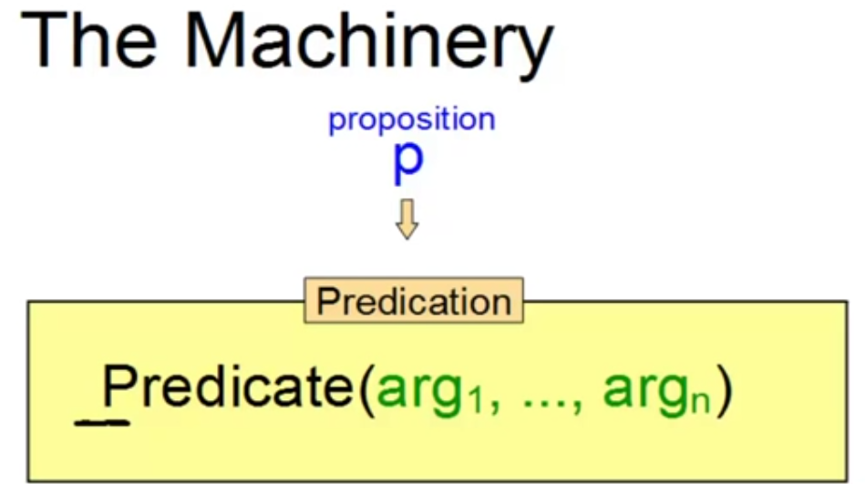
PROGRAM STUDI
TEKNIK INFORMATIKA
MATA KULIAH
Logika Informatika
Logika Predikat merupakan logika proposisi yang diperluas dengan tiga komponen, yaitu : term, predikat, dan kuantor (kuantor dibahas di bab selanjutnya). Bentuk dari Predikat logic:
Arg₁, ….arg_{n}: dapat berisi Variabel atau konstanta

Slide 17
PROGRAM STUDI
TEKNIK INFORMATIKA
MATA KULIAH
Logika Informatika
Predikat :
Suatu relasi yang dipandang sebagai fungsi yang mengantarkan sebuah nilai T atau F argumennya adalah term (suku)
Predikat dapat digunakan untuk menulis formula logis dimana objek adalah anggota dari suatu UoD

Slide 18
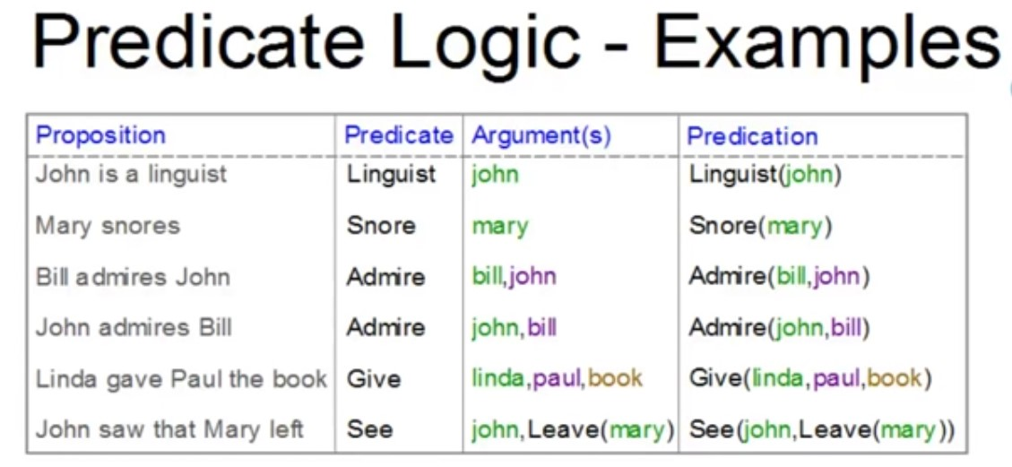
PROGRAM STUDI
TEKNIK INFORMATIKA
MATA KULIAH
Logika Informatika

Slide 19
PROGRAM STUDI
TEKNIK INFORMATIKA
MATA KULIAH
Logika Informatika
Misal :
(besar(x) ∧ padat(x)) ⇒ berat(x)
Dibaca : ?
Genap(x) ⇒ faktor(2,x)
Dibaca ?
Kaya(x)⇒dpt membeli(x,y)

Slide 20
PROGRAM STUDI
TEKNIK INFORMATIKA
MATA KULIAH
Logika Informatika
Pasport_Indonesia(x) ⇔ lahir_Indonesia(x) ∧ pasport_Indonesia(Orang_Tua(x))
Dibaca ?

Slide 21
SOAL-SOAL
PROGRAM STUDI
TEKNIK INFORMATIKA
MATA KULIAH
Logika Informatika
Ubahlah pernyataan berikut ke dalam bentuk Logika predikat:
Jika Tono mencintai Tini, maka Tini mencintai Tono
Bondan dan Dono bermain catur
Heru melihat Bondan bermain catur
Indonesia negara merdeka
Ibunya Titis akan senang jika Titis berhasil
2. Ubahlah bentuk Logika Predikat berikut ke dalam pernyataan :
Makan(Bejo, Bakso) ⇒ Bahagia(Bejo)
melihat(Hendra, makan(Siti, Bakso))
Pintar_Bermain (Supri, Basket) ⇒ menaksir (Niken, Supri)
Rajin(Bagong) ∧ Pintar(Bagong) ⇒ Bahagia (Ibu(Bagong))

